Slide 1
Recent Plans

Slide 2
Lab Shirokuma: 开源基础设施建设
DELL R710
2x X5660, DDR3 REG 32GB+(8GB)
4x Seagate 2T 2x SAS 2T
Git 和开源镜像
（计划在未来上架四平）

Slide 3
高性能计算实验室
ASC 2020-21 队伍
刘孔阳，裘自立，姜文渊，夏文勇，陆言
欢迎群友加入我们.jpg
或许之后会顺便开高性能相关的社团活动？
如果有稳定的电力供应，我们希望能有钱建 cluster
（要是有钱建 cluster 我们说不定还能在学校里赚钱）

Slide 4
开源硬件，边缘计算与电子技术实验室
一堆电子元器件（除了电容啥都有），一块Orange Pi，一块Arduino
一块 STM32 在路上
想拿来干啥干啥，之后应该还会有更多的设备
与设创 or 理工科学院（电信，机械……）合作？

Slide 5
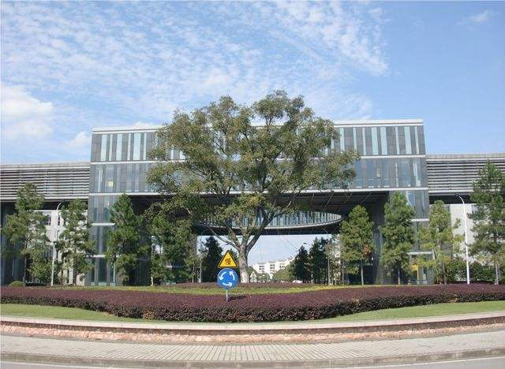
仰望星空 “实验室”

Slide 6
实验室守则
守则0：别着凉。
窗户还没有修好，漏风
就算修好了也冬冷夏热
守则1：不出被人发现的安全事故。
团委就在隔壁，请对我们好些
守则2： TOSA 财产请勿侵占
如果你需要，我们或许可以长期借你。
守则3：实验内容不太离谱
请考虑一下我们有限的电力供应

Slide 7
实验室计划
没有计划
我希望有需求的人可以自己来做些啥
给其他项目贡献、做自己的项目
我信任你们.jpg

Slide 8
与原创音乐人协会的合作
（为什么能借到这个地方做实验室）
放置音乐制作器材：音箱，调音台，效果器……
（以后可以试试计算机音乐之类的？）

Slide 9
一些个人想法
为什么要制定这么巨大的计划
希望我们这个社团能有“创造的活力”
整合资源，为更多的人提供资源
一点迷惑想法：希望若干年以后，我们能有 MIT AI Lab 那样的良好氛围。
尽量自由的管理模式
开源精神

Slide 10
交流环节
集思广益：有没有可以拿经费or材料的地方/有没有可以要社办的地方
似乎团委不赞成赞助
每个项目都要钱，我出不起.jpg
你们需要什么？
活动，资源……
四平需要活动间吗

